Slide 1

Acesso, inserção e listagem no banco de dados MySQL

Slide 2
Banco de Dados
Como pré-requisito, é fundamental que você revise a linguagem SQL, estudada na disciplina de Banco de Dados, por ser essa a linguagem universal dos bancos de dados. É por meio dela que o PHP irá “conversar” com o banco de dados.
A maioria dos sites dinâmicos acessa algum banco de dados. Em alguns casos, somente para tarefas simples, como cadastrar usuários e senhas. Em outros casos, o banco de dados é vital para o funcionamento do sistema web, como uma loja virtual.

Slide 3
Com o PHP podemos acessar diversos banco de dados, como o MySQL, PostgreSQL, Oracle, SQL Server, Firebird, Sysbase, Informix, SQLite e outros mais. Para os bancos de dados que o PHP não tem um módulo específico, podemos utilizar os drivers ODBC.
Um dos bancos de dados mais utilizados com o PHP é o MySQL. O PHP possui um módulo específico para esse banco.
Obs.: Você poderá utilizar tanto o phpmyadmin como MySQL.

Slide 4
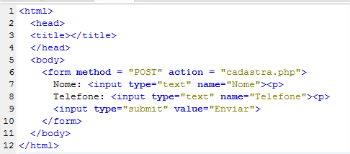
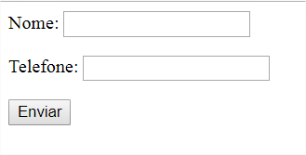
Criando o formulário da agenda
Chamei ele de form.php

Slide 5
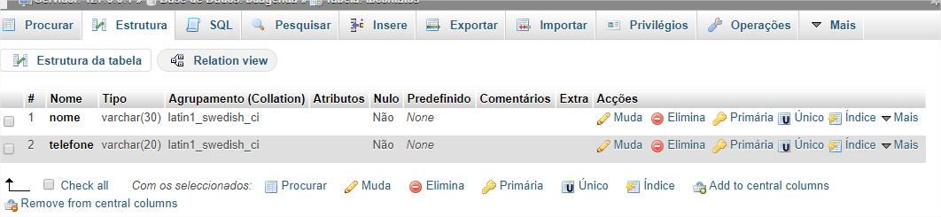
Criando o banco de dados
Vamos criar um banco de dados no PHPmyadmin com o nome bdagenda e uma tabela com o nome tbcontatos.
Tabela: tbcontatos

Slide 6
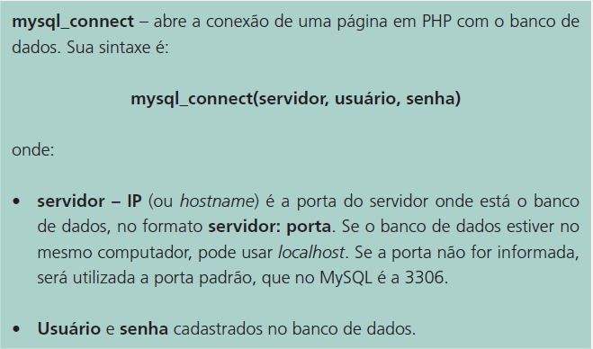
Conectando ao banco de dados
O primeiro passo é conectar com o banco de dados. Utilizaremos o comando mysql_connect para criar essa conexão.

Slide 7
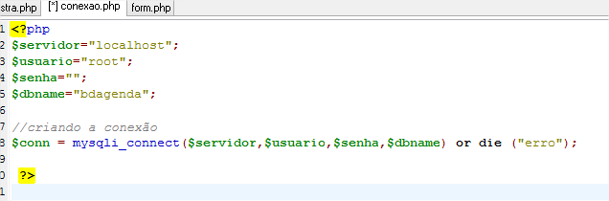
Podem ocorrer alguns erros ao se tentar abrir a conexão. Os casos mais comuns são: não encontrar o servidor ou o usuário e a senha não terem permissão de acesso ao banco. Caso ocorra algum erro, o ideal seria mostrar uma mensagem de erro e interromper a execução da página, já que sem a conexão não poderemos acessar o banco de dados. Para isso usaremos a função die.

Slide 8
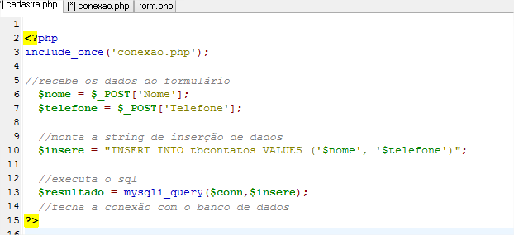
Salvando dados
(Include) Inclua, _once (em qual página)
Função tem que receber 2 parâmetros, a 1ª a CONEXÃO e a 2ª o SQL

